Slide 1

Université Aboubekr BELKAID
كلية العلوم – تيجاني هدام
Faculté des Sciences – Tidjani HAddam
قسم الإعلام الآلي
Département d’informatique
Chapitre N°7: les outils de communication : tube
Mr BENAISSA Mohamed
E-mail : benaissa_samir@yahoo.fr
Année universitaire 2021-2022

Slide 2
Université Aboubekr BELKAID
كلية العلوم – تيجاني هدام
Faculté des Sciences – Tidjani HAddam
قسم الإعلام الآلي
Département d’informatique
Plan de chapitre N°7 : les outils de communication tube
Introduction aux outils de communications entre processus
Communication interprocessus
Communication par un tube anonyme (ordinaire)
Caractéristiques d’un tube anonyme
Exemple d’un tube anonyme
Communication par un tube nommé
Caractéristiques d’un tube nommé
Exemple d’un tube nommé

Slide 3
Introduction
Les systèmes d’exploitation actuels offrent la possibilité de créer plusieurs processus ou threads concurrents qui coopèrent pour réaliser des traitements complexes d’un même application.
Ces processus s’exécutent sur même ordinateur (monoprocesseur) ou multiprocesseur ou sur des différents ordinateurs, et peuvent s’échanger des informations(communication inter processus). Il existe plusieurs moyens de communication interprocessus.
Nous pouvons citer, entre autres, les variables communes, les fichiers communs, les signaux, les messages et les tubes de communication.

Slide 4
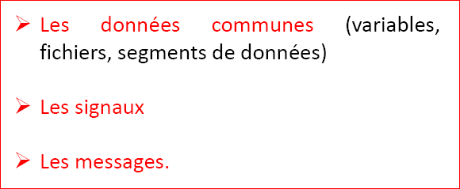
Communication interprocessus
Ensemble des moyens permettant les échanges d’information entre les
processus
Il existe plusieurs mécanismes de communication interprocessus :
– Signaux
– Mémoire commune (segment de mémoire)
– Variables communes
– Envoi de message (tube et sochet)
– Boîte aux lettres (file de message).

Slide 5
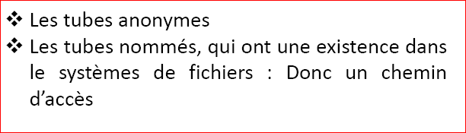
Les tubes de communications Linux
Définition
Les tubes (pipes aussi tuyaux ) sont des outils de communication permettent l’échange des données entre deux ou plusieurs processus s’exécutant sur une même machine(échange par message).
Deux types

Slide 6
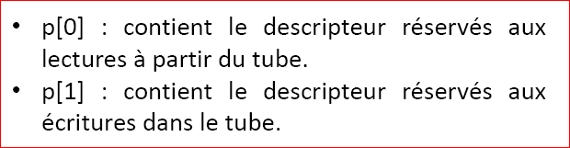
Création des tubes Anonymes
Un tube de communication est créé par l’appel système :
int pipe(int p[2])
Cette appel système crée deux descripteurs de fichiers, il retourne, dans p, les descripteurs de fichiers créés.

Slide 7
Caractéristiques des tubes Anonymes ou ordinaires
Seul le processus créateur du tube et ses descendants peuvent accéder au tube.
L’accès au tubes se fait via les descripteurs de fichiers.
Tubes anonyme, non visibles dans l’arborescence, entre processus d’une même filiation.
Les tubes sont unidirectionnels : Une extrémité est accessible en lecture et l'autre l'est en écriture.

Slide 8
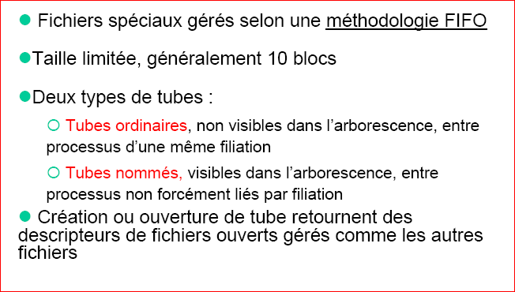
Principe des tubes

Slide 9
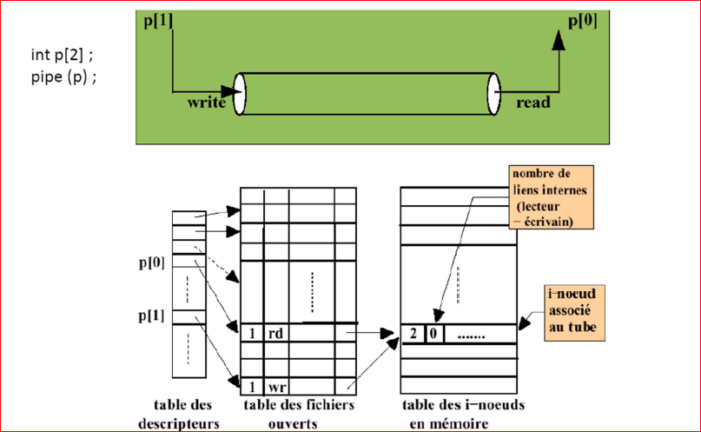
Communications unidirectionnels:
Tube : Accès au travers des primitives read et write.

Slide 10
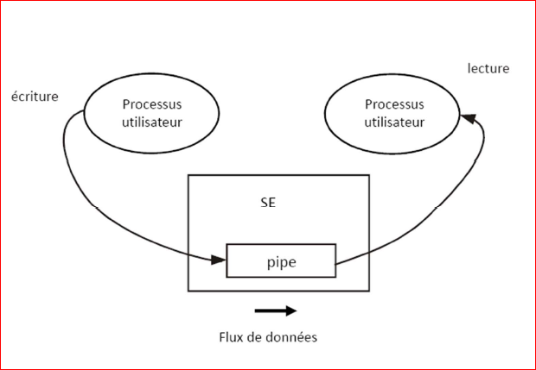
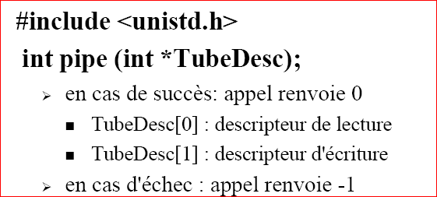
Communications unidirectionnels

Slide 11
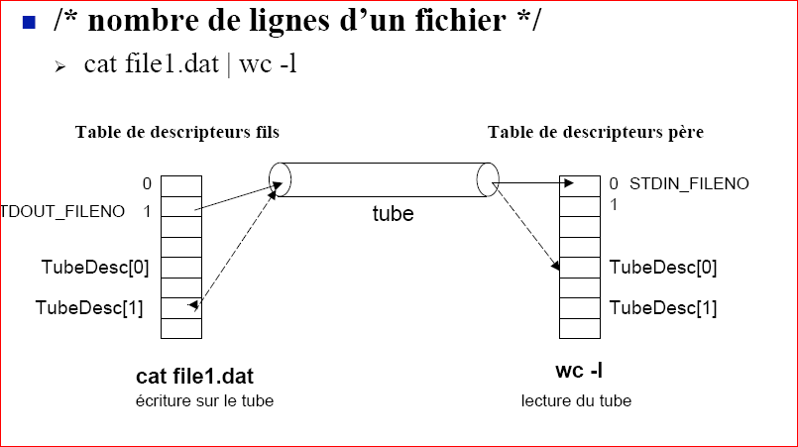
Les tubes anonymes (exemple de redirection)

Slide 12
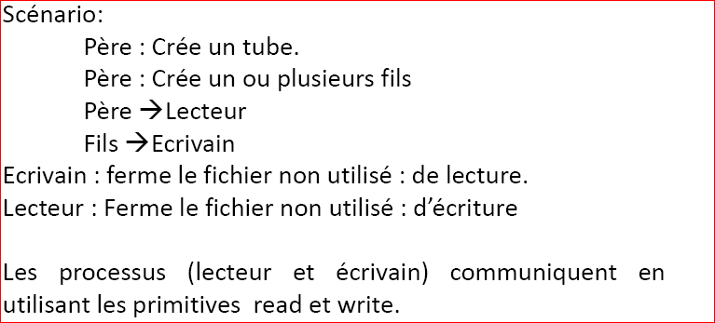
Utilisation des tubes Anonymes
Les tubes anonymes sont, en général, utilisés entre un processus père et son fils. Un tube est moyen de communication unidirectionnel.
Exemple d’un scénario

Slide 13
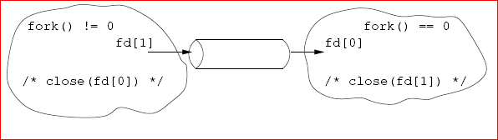
Exemple de partage d’un tube entre un père et son fils
Mécanisme de partage
un tube est créé par un processus père
processus père crée un processus fils
le père et le fils partagent les descripteurs d’accès au tube
chacun va utiliser un « bout » du tube
chacun détruit le descripteur inutile

Slide 14
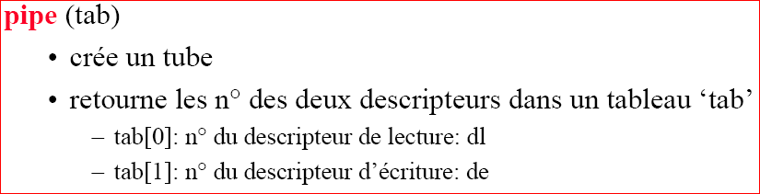
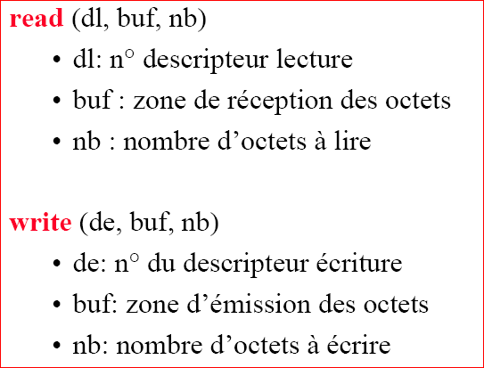
Fonction de création d’un tube
Fonction de système de fichier pour l’utilisation d’un tube

Slide 15
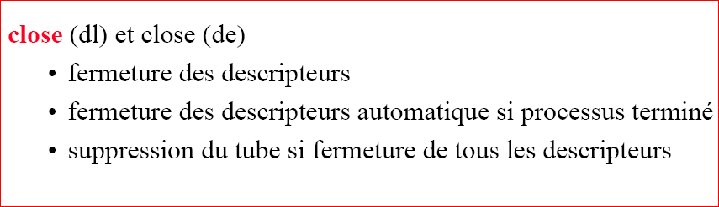
Fermeture d’un tube

Slide 16
main ()
{
pipe(tube);
switch (fork())
{
case -1 :perror("erreur");
case 0 :{ fils();}
default :pere();
}}
Exemple d’un tube anonyme
#include <stdio.h>
#include <ctype.h>
int tube[2];
char buf1[20];
char buf2[20];
char c[20];
int i;
void *pere()
{
close(tube[0]);
printf("je suis pere : message envoyer :");
for (i=0; i<10; i++)
{scanf("%c",&buf1[i]);}
write (tube[1],buf1,10);
exit(0);
}
void *fils() {
close(tube[1]);
read(tube[0],buf2,10);
for (i=0; i<10;i++)
{c[i]= toupper(buf2[i]);}
printf("fils : message recu du pere en majuscule :%s\n",c);
exit(0);
}

Slide 17
Tube nommé
Caractéristiques communes aux tubes anonymes:
• communication entre processus s’exécutant sur une même machine
• fichier particulier,
Différences de tube anonyme
• fichier portant un nom
• filiation non nécessaire (communication entre deux processus différent et indépendant)
• création par la fonction SGF mknod() ou mkfifo
• ouverture par open()
• un seul descripteur par ouverture de tube

Slide 18
Caractéristique d’un Tubes nommés
tube qui possède un nom dans le système de gestion de fichier.
Tubes nommés, visibles dans l’arborescence, entre processus non forcément liés par filiation.
Tous processus est autorisé à l’ouvrir à condition de connaître son nom
et de posséder les droits d’accès.
Un tube nommé permet à des processus sans lien de parenté dans le système de communiquer.

Slide 19
Création d’un tube nommé
Création par la primitive mknod qui permet de créer les fichiers spéciaux ou par mkfifo
Ouverture possible (Open) par les processus connaissant le nom du
Tube.
#include<sys/types.h>
#include<sys/stat.h>
Int mkfifo(const char *ref, mode_t mode);
Le paramètre ref définit le chemin d’accès au tube et le paramètre
mode les droits d’accès des différents utilisateurs à cet objet,

Slide 20
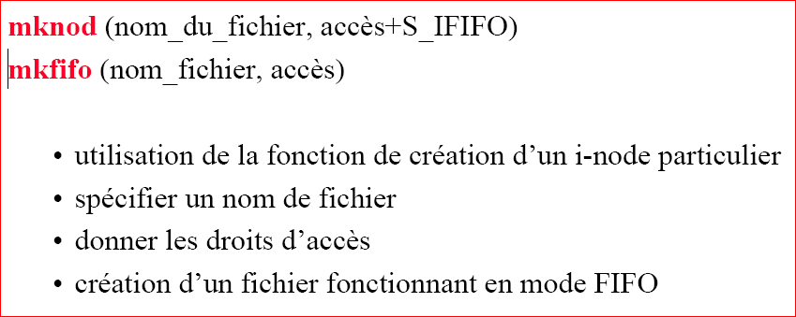
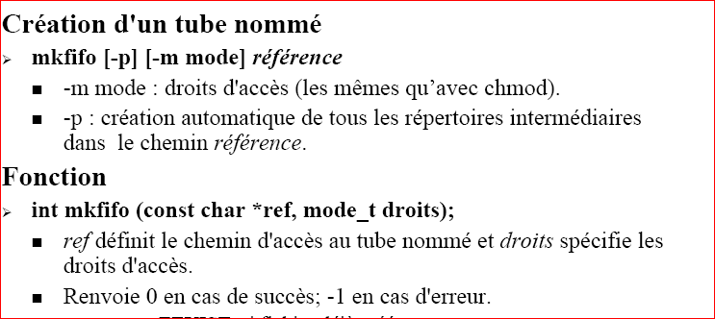
Fonction de création d’un tube nommé par le système de gestion de fichier

Slide 21
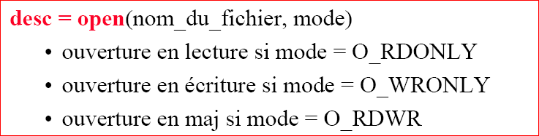
Fonction d’ouverture tube nommé
Fonction de lecture écriture dans un tube
read(desc, buf, nb) lecture dans le tube
write(desc, buf, nb) écriture dans le tube
close (desc) fermeture du fichier
unlink(nom_du_fichier) destruction du fichier

Slide 22
Exemple d’un tube nommé : avec la fonction mkfifo(‘’nom-tube’’, droit-acces)
/* processus ecrivain*/
#include <fcntl.h>
#include <stdio.h>
#include <stdlib.h>
#include <unistd.h>
#define TAILLE_MESSAGE 256
int main()
{
int entreeTube;
char nomTube[] = "tube";
char chaineAEcrire[TAILLE_MESSAGE] = "Bonjour";
mkfifo(nomTube, 0644);
entreeTube = open(nomTube, O_WRONLY);
write(entreeTube, chaineAEcrire, TAILLE_MESSAGE);
return 0;
}

Slide 23
/*processus lecteur*/
#include <fcntl.h>
#include <stdio.h>
#include <stdlib.h>
#include <unistd.h>
#define TAILLE_MESSAGE 256
int main()
{
int sortieTube;
char nomTube[] = "tube";
char chaineALire[TAILLE_MESSAGE];
sortieTube = open ("tube", O_RDONLY);
read(sortieTube, chaineALire, TAILLE_MESSAGE);
printf("%s\n", chaineALire);
return 0;
}

Slide 24
Exemple d’un tube nommé crée par la commande : mkfifo –m 0666 nom-tube
/* processus ecrivain tube crée par la commande "mkfifo -m 0666 benaissa"
benaissa est le nom du tube et 0666 : droit d'accés lecture et écriture
*/
#include <fcntl.h>
#include <stdio.h>
#include <stdlib.h>
#include <unistd.h>
#define TAILLE_MESSAGE 256
int main()
{
int entreeTube;
char chaineAEcrire[TAILLE_MESSAGE] = "salut";
entreeTube = open("benaissa", O_WRONLY);
write(entreeTube, chaineAEcrire, TAILLE_MESSAGE);
return 0;
}

Slide 25
/*processus lecteur
par la commande : mkfifo -m 0666 benaissa */
#include <fcntl.h>
#include <stdio.h>
#include <stdlib.h>
#include <unistd.h>
#define TAILLE_MESSAGE 256
int main()
{
int sortieTube;
char chaineALire[TAILLE_MESSAGE];
sortieTube = open ("benaissa", O_RDONLY);
read(sortieTube, chaineALire, TAILLE_MESSAGE);
printf("%s\n", chaineALire);
return 0;
}

Slide 26
Communication par les sockets :
Les sockets se sont des outils de communication entre des processus qui s’exécutent sur des machines différents (communication entre deux processus qui n’appartient pas au même machine c’est-à-dire s’exécutent sur deux machine différents)

Slide 27


Université Aboubekr BELKAID
كلية العلوم – تيجاني هدام
Faculté des Sciences – Tidjani HAddam
قسم الإعلام الآلي
Département d’informatique
Mr BENAISSA Mohamed
E-mail : benaissa_samir@yahoo.fr

